Slide 1
CREDEAL
크리딜
BASIC IM
당산동 근생빌딩 투자설명서
근생빌딩
근생빌딩
120억원
120억원
상업용 부동산 투자 플랫폼
홍길동 | 크리딜 | E2E-DANGSAN
크리딜 · E2E-DANGSAN · 1

Slide 2
02 Summary
핵심요약
당산 소재 근생빌딩 물건입니다.
매각 희망가
소재지
용도
연면적
120억원
당산
제2종근린생활시설
814.96㎡ (약 247평)
대지면적
층수
준공연도
구조
278.4㎡ (약 84평)
지하 1층 / 지상 5층
1993년 (33년 경과)
철근콘크리트구조
본 매물은 당산 핵심 입지의 안정적인 수익형 자산입니다.
크리딜 · E2E-DANGSAN · 2

Slide 3
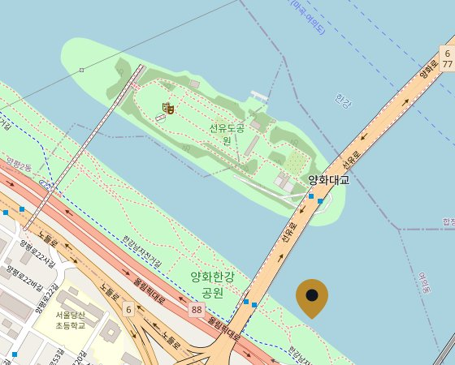
03 Location
📍 이 입지, 투자할 만한 곳인가?
교통 접근성
당산역 2호선 도보 8분 (약 608
당산역 2호선 도보 8분 (약 608m)
주요 간선도로 및 IC 접근 우수
주요 간선도로 및 IC 접근 우수
반경 500m 내 편의점 2개소, 카
반경 500m 내 편의점 2개소, 카페 10개소
식당 11개소, 주차장 3개소 확보
식당 11개소, 주차장 3개소 확보
당산 권역 우수 입지, 안정적 임대
당산 권역 우수 입지, 안정적 임대 수요 유지
크리딜 · E2E-DANGSAN · 3

Slide 4
04 Building
🏢 이 건물, 어떤 자산인가?
항목 · 내용
소재지
당산
용도
제2종근린생활시설
본 매물은 당산 핵심 입지의 안정적인 수익형 자산입니다.
연면적
814.96㎡ (약 247평)
대지면적
278.4㎡ (약 84평)
층수
지하 1층 / 지상 5층
준공연도
1993년 (33년 경과)
구조
철근콘크리트구조
매각가
120억원
크리딜 · E2E-DANGSAN · 4

Slide 5
05 Rent Roll
📊 임대 현황과 공실, 실제로 어떤가?
항목 | 내용
공실 현황 | 0%
월 임대료 합계 | 약 1946만 원/월 (추정)
연 임대 수입 | 약 2.3억 원/년 (추정)
임차인 정보 | NDA 체결 후 공개
⚠️ 임차인명 및 상세 정보는 개인정보 보호를 위해 비공개 처리되었습니다.
임차인명 및 상세 정보는 개인정보 보호를 위해 비공개 처리되었습니다.
크리딜 · E2E-DANGSAN · 5

Slide 6
06 Risk
⚠️ 숨은 리스크는 없는가?
🔶 준공 33년 경과
🔵 석면 조사
🔵 용도지역
주요 설비(공조·전기·외벽) 노후화
2009년 이전 자재 사용 여부 확인
확인 필요 / 중복지구
주요 설비(공조·전기·외벽) 노후화 현황 및 대수선 이력 확인 필요
2009년 이전 자재 사용 여부 확인 권장
상가임대차보호법 적용 호실 존재(3F·4F, 갱신요구권 5~7년 잔여). 구분등기 구조(형제 2인 공동). 근저당 잔액 ~13억 확인 필요.
크리딜 · E2E-DANGSAN · 6

Slide 7
07 Disclaimer
표기 기준 및 면책
데이터 출처 표기
면책 조항
✓ 공부확인
등기부·대장 등 공적 장부 직접 확인
1.00
본 자료는 투자 권유가 아니며, 기재된 정보의 정확성을 보증하지 않습니다.
★ 전문가검증
세무사·감정평가사 등 전문가 확인
0.95
▲ 매도인고지
매도인이 구두 또는 서면으로 고지
0.65
● 중개인입력
중개인 현장 조사 및 경험 기반 입력
0.60
◇ AI추정·가정
시나리오 분석 및 AI 모델 추정
0.30
크리딜 · E2E-DANGSAN
크리딜 · E2E-DANGSAN · 7

